Slide 1
Implementace politiky stárnutí na krajskou úroveň
Projekt Ministerstva práce a sociálních věcí ČR
Operační program Zaměstnanost ESF EU
Středočeský kraj
2017 - 2020
Porada ředitelů a vedoucích profesionálních knihoven
Krajský úřad Středočeského kraje
8.3.2018

Slide 2
Demografický vývoj v České republice
Stárnutí populace je nejcharakterističtějším rysem demografického vývoje nejen v České republice, ale i v dalších zemí Evropy.
Projevuje se:
výrazným nárůstem starších věkových kategorií
celkovým poklesem podílu obyvatelstva v produktivním věku na celkovém počtu obyvatelstva
prodlužující se pravděpodobnou dobou dožití

Slide 3
Demografický vývoj v České republice
 | 2017 | 2030 | 2050
Počet lidí nad 65 let | 1 800 000 (16% obyvatelstva) | 2 500 000 (22% obyvatelstva) | 3 200 000 (33% obyvatelstva)
Počet lidí nad 85 let | 200 000 (1,8% obyvatelstva) | 400 000 (3,6% obyvatelstva) | 600 000 (6,3% obyvatelstva)

Slide 4
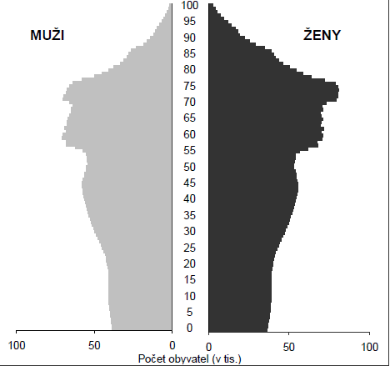
Predikce vývoje počtu obyvatel dle věkové struktury v roce 2050
→ v roce 2050 se předpokládá 1/3 populace starší 65 let
Pozitivní reflexe situace! Vyšší věk dožití je úspěšným civilizačním výdobytkem!!!
→ Nutná příprava opatření nejen pro seniorskou populaci 65+, ale i pro osoby předdůchodového věku! Čím dřív začneme, tím lépe.

Slide 5
Odbor rodinné politiky a politiky stárnutí Oddělení politiky stárnutí MPSV
Projekt Oddělení politiky stárnutí „Implementace politiky stárnutí na krajskou úroveň“ se zaměřuje zejména na:
systémovou a metodickou podporu rozvoje aktivit zaměřených na institucionální zajištění politiky přípravy na stárnutí na národní, krajské a místní úrovni v návaznosti na strategický dokument Národní akční plán podporující pozitivní stárnutí pro období let 2013 – 2017.
Oblast přípravy na stárnutí je dosud upravena prostřednictvím národní koordinační strategie.
Cílem projektu je především formulace tezí státní sociální politiky v oblasti přípravy na stárnutí a (zejména metodická) podpora její implementace na úroveň vyšších územně samosprávných celků a následně rovněž na úroveň samosprávy (která je svou působností nejblíže občanům).

Slide 6
NAP 2013 – 2017
Strategické oblasti a priority:
- Realizace politiky přípravy na stárnutí
- Zajištění a ochrana práv starších osob
- Celoživotní vzdělávání
- Zaměstnávání starších pracovníků a seniorů
- Dobrovolnictví a mezigenerační spolupráce
- Kvalitní prostředí pro život seniorů
- Zdravé stárnutí
- Péče o seniory s omezenou soběstačností
Identifikace řešených problémů:
Neprovázané veřejné politiky
Nedostupné bydlení, zejm. nájemní pro osoby s nižším příjmem
Nastavení penzijního systému
Nedostatečné systémové zajištění péče a jejího financování
Strukturální nezaměstnanost u lidí nad 50 let
Genderové nerovnosti (zajištění seniorek a jejich penzí)
Desatero přípravy na stárnutí 2018 – 2022

Slide 7
Strategie přípravy na stárnutí
Strategie přípravy na stárnutí na léta 2018-2022 (dále jen „Strategie“) navazuje na Národní akční plán podporující pozitivní stárnutí .
Účelem této strategie je předložit ucelený rámec pro politiku stárnutí, která je ze své podstaty agendou průřezovou a týká se různých oblastí života společnosti, a tedy i různých oblastí veřejných politik.
Strategie uznává, že osoby nad 50 let jsou velmi rozmanitá a heterogenní skupina lidí resp. část společnosti (obyvatel) a proto se snaží přijít s takovými opatřeními, která zahrnou různé skupiny a zohlední je.
Notes:
Vzhledem k tomu, že NAP 2013 - 2017 obsahoval velké množství opatření, došlo v roce 2014 k jeho aktualizaci a k přidání kapitoly Realizace politiky přípravy na stárnutí v České republice z důvodu jeho celkového efektivnějšího naplňování. Proto byl také započat projekt, v rámci kterého byly sestaveny indikátory k jeho objektivnímu hodnocení. Ačkoli se mnohá opatření skutečně podařilo naplnit, i přes tuto snahu jich velké množství stále zůstává bez odezvy, zejména z důvodu nejasné formulace těchto opatření, a tedy nejasného způsobu plnění a hodnocení, případně nejasné gesce nebo nespecifikovaného financování. Proto je ambicí pokračujícího dokumentu tato opatření vyhodnotit a případně je přenést do dalšího období, ať již v přeformulované nebo původní podobě.

Slide 8
STRAPS 2018 – 2022 v podobě pracovní verze
Specifický cíl č. 1: Zajištění dostatečných příjmů státního rozpočtu
Specifický cíl č. 2: Zajištění dostupného bydlení pro všechny generace
Specifický cíl č. 3: Změna parametrů pojištění osob samostatně výdělečně činných v důchodovém systému
Specifický cíl č. 4: Snížení rozdílů v odměňování mužů a žen
Specifický cíl č. 5: Zvyšování mezd
Specifický cíl č. 6: Odstraňování strukturální nezaměstnanosti u starších lidí na trhu práce
Specifický cíl č. 7: Podpora prevence a rehabilitace za účelem zlepšení zdravotního stavu obyvatelstva
Specifický cíl č. 8: Systematické budování bezbariérového veřejného prostoru
Specifický cíl č. 9: Ochrana práv spotřebitele a lidských práv seniorů
Specifický cíl č. 10: Podpora dobrovolnictví a zapojení starších osob do komunitního života

Slide 9
Implementace politiky stárnutí na krajskou úroveň
Kraje a obce znají nejlépe potřeby svých obyvatel, mají lepší přehled o místních podmínkách a disponují širokou škálou kompetencí.
V roce 2015 bylo převedeno financování sociálních služeb ze státu na kraje, aby byl respektován princip subsidiarity. Stát podporuje a motivuje obce v jejich snažení různými dotačními tituly (např. Obec přátelská seniorům).
Cílem je zajistit větší spoluúčast krajské správy a samosprávy při plnění cílů koordinované politiky přípravy na stárnutí.
V roce 2016 došlo k podpisu memoranda o spolupráci mezi MPSV a kraji ČR, které se týká realizace politiky stárnutí!
Notes:
Finanční posílení současného dotačního programu „Podpora veřejně účelných aktivit seniorských a proseniorských organizací s celostátní působností“
Příprava nového dotačního programu zaměřeného na podporu aktivit krajů v oblasti politiky stárnutí – „Obec přátelská seniorům“
Pro rok 2017 se počítá s:
programem „Podpora veřejně účelových aktivit…“ s alokací 18 mil. Kč (cíleně pro neziskové organizace v krajích)
dotacemi pro kraje 20 mil. Kč
novým dotačním programem „Obec přátelská seniorům“ s alokací 6 mil. Kč (cíleně pro obce a města).

Slide 10
Cíle projektu z pohledu centrální úrovně
- komplexní přístup k politice stárnutí, provázanost jak národní, tak krajské úrovně a propojení dílčích resortních politik
- porovnání přístupu vybraných zemí k problematice přípravy na stárnutí, přenos dobré praxe ze zahraničí
- vytyčení priorit, které se formou klíčových opatření promítnou do NAP pro období 2018 - 2022, s důrazem na konkrétní formulaci opatření, vymezení odpovědností a nastavení indikátorů
→ V současnosti se již konají a jsou úspěšné Národní konventy a připravuje se Strategie přípravy na stárnutí 2018 – 2022.
Notes:
Od ledna 2017 probíhají v organizaci Oddělení politiky stárnutí v Praze tzv. národní konventy, diskuzní stoly s odbornou veřejností, ke stárnutí populace.
- Březnu 2017 „Bydlení a stárnutí populace“
- Duben 2017 „Socioekonomická situace a ohrožení chudobou“
- Květen 2017 „Zdraví a péče“
- Červen 2017 „Trh práce“
- Září 2017 „Vzdělávání a dobrovolnictví“
Zakončeno bude Mezinárodní konferenci 25. 9. 2017 u příležitosti Dne seniorů na téma „Stárnutí a veřejný prostor“

Slide 11
Cíle projektu z pohledu krajské úrovně
- Lepší zacílení intervencí státní správy a samosprávy na konkrétní problémy starších osob a seniorů, získávání zpětné vazba od krajů a obcí k opatřením NAP
- Spolupráce s orgány krajské a místní samosprávy na přípravě a koordinaci dalších nových projektů z ESIF zaměřených na podporu cílové skupiny starších pracovníků a seniorů
- Zapojení všech relevantních aktérů do tvorby lokálních strategií a plnění jejich opatření v praxi (prostřednictvím tzv. regionálních platforem)
- Začlenění agendy přípravy na stárnutí do stávajících strategických a rozvojových dokumentů krajů

Slide 12
Cíle projektu z pohledu veřejnosti
- Zvýšení povědomí široké veřejnosti i všech orgánů státní správy i samosprávy o výzvách a dopadech demografického vývoje v ČR a v konkrétním regionu
- Osvětová činnost a odbourávání negativních významů zejména v důsledku mediální prezentace stárnutí a stáří, ale i šíření demografické paniky, která výrazně ovlivňuje klima ve společnosti
- Ve spolupráci s odbornými útvary krajského úřadu a věcným odborem MPSV organizace veřejných diskuzních tzv. kulatých stolů k tématům politiky stárnutí
- Vznikem regionální sítě poradenských míst dojde k rozšíření dostupnosti základního poradenství pro starší osoby a seniory
Notes:
Osvětová a informační (edukační) kampaň bude zaměřena na klíčová odborná témata s cílem vytvořit větší povědomí veřejnosti o stárnutí obyvatelstva, o potřebě péče v rodině, zvyšování bezpečnosti seniorů, prevenci - či oddálení - zdravotních rizik spojených se stárnutím a stářím, možnostech zaměstnávání osob 55+, 65+ aj.
Smyslem projektu je rovněž prohloubit právní vědomí seniorů v oblastech ústavního, občanského, trestního a přestupkového práva. Součástí bude i poradenství v oblasti bezpečnosti seniorů, aktivního prožívání volného času, zdravého způsobu života aj.

Slide 13
Klíčové aktivity projektu
KA 1 - Pilotní ověření regionální sítě koordinačních a poradenských míst politiky stárnutí
KA 2 - Zpracování odborných analýz a studií
KA 3 - Zpracování národní strategie přípravy na stárnutí pro období let 2018 – 2022
KA 4 - Mezinárodní spolupráce
KA 5 - Osvěta, publicita, mainstreaming
KA 6 - Evaluace
KA 7 - Řízení a administrace projektu
Krajský koordinátor projektu:
- transfer informací z národní úrovně na úroveň samospráv a zpět
- podíl na realizaci politiky přípravy na stárnutí a implementaci opatření v regionu
- vedení jednání odborné regionální platformy
- příprava akčního plánu vč. souboru konkrétních opatření pro daný kraj
- realizace kulatých diskuzních stolů pro odbornou i laickou veřejnost
- zprostředkování odborného poradenství pro seniory a jejich rodiny

Slide 14
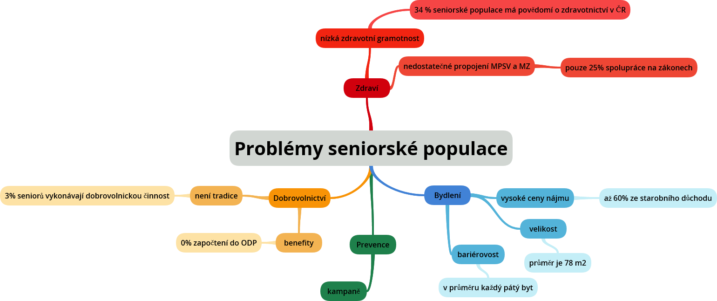
Problematika širokospektrální se zaměřením na specifika našeho kraje

Slide 15
Regionální odborné platformy
Představována budou aktuální témata podle jednotlivých regionů, na nichž se shodnou aktéři zapojení v rámci regionální platformy.
Z hlediska dlouhodobé udržitelnosti systému je třeba klást důraz zejména na oblast prevence a podporovat koncept aktivního stárnutí a bio-psycho-spirituálně-sociálního well-beingu:
Obnáší to:
1. Zapojení 15 – 20 regionálních odborníků, mezioborově zastoupených odborníků z regionálních institucí a nevládního neziskového sektoru.
2. Spolupráce s krajským koordinátorem, setkání platformy ve frekvenci cca 4 krát za rok.
3. Kulaté diskuzní stoly k vybraným tématům a příprava krajského akčního plánu.
Notes:
Mezi členy by měli být zástupci:
seniorských organizací v regionu
bezpečnostních složek (PČR, BESIP, HZS)
organizace zdravotně postižených
vzdělávacích institutů
neziskových organizací
sociálních služeb
Krajské pobočky ˇUP
ČSSZ
Sociálních odborů okresních měst
A v neposlední řadě zástupci odborů KÚ. Nikoli pouze odboru sociálních věcí, ale také zdravotnictví, školství, dopravy, zaměstnanosti, kultury a volnočasových aktivit apod.
Spektrum kopíruje strategické oblasti a priority NAP.

Slide 16
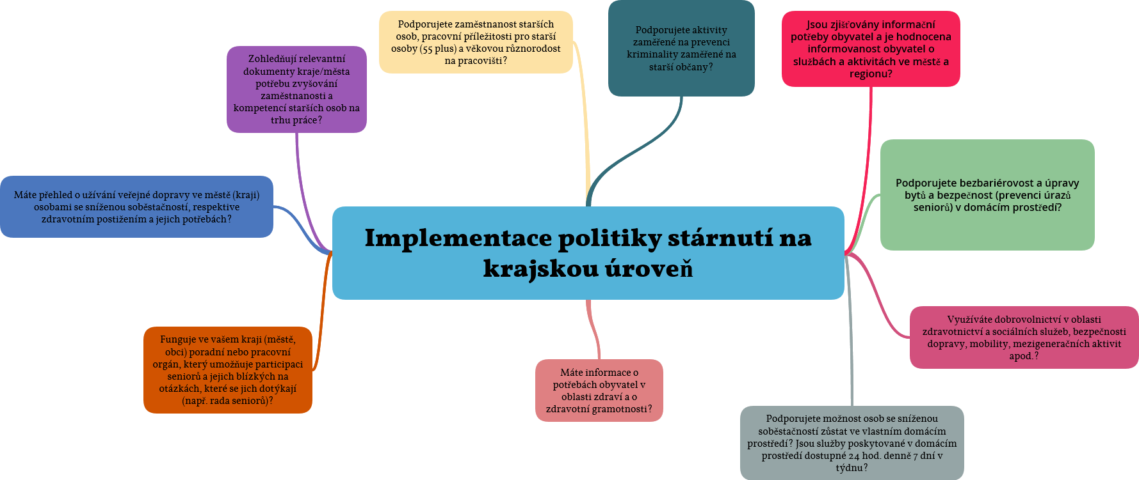

Slide 17
METODIKA VYTVÁŘENÍ MÍSTNÍCH A KRAJSKÝCH AKČNÍCH PLÁNŮ PODPORY POZITIVNÍHO, AKTIVNÍHO A ZDRAVÉHO STÁRNUTÍ (MPSV 2015)
Pozitivní přístup k demografickým změnám a stárnutí
Vymezení dobré praxe
Témata politiky pozitivního stárnutí na samosprávné úrovni
Nástroje podpory a implementace politiky pozitivního stárnutí na krajské a obecní úrovni
Monitoring, evaluace a indikátory politiky stárnutí
Na co je dobré myslet při přípravě a realizaci plánu (politiky)
Příklad dobré praxe (Plán aktivního stárnutí ve městě Brně)

Slide 19
Akční plán přípravy na stárnutí v rámci příslušného kraje
Kraj podepsal s MPSV memorandum o spolupráci na podzim roku 2016
Mezi kraji ČR je výslovně koncepce přípravy na stárnutí zastoupena pouze v Kraji Vysočina „Koncepce rodinné a seniorské politiky Kraje Vysočiny na období 2017 – 2021“
Obecně platí zahrnutí problematiky seniorů do koncepcí rodinné politiky, popř. sociálních služeb.
Proto je nutná reflexe specifik celého regionu s podporou dalších zainteresovaných subjektů , včetně samospráv měst a obcí.
Zahrnuje to:
analýzu regionu
identifikaci potřeb
návrhy konkrétních opatření

Slide 20
Děkuji za Vaši pozornost!
Bc. Martina Doupovcová
Krajská koordinátorka projektu „Implementace politiky stárnutí na krajskou úroveň“
E-mail: martina.doupovcova@mpsv.cz
Mobil: 778 455 760

